Slide 1
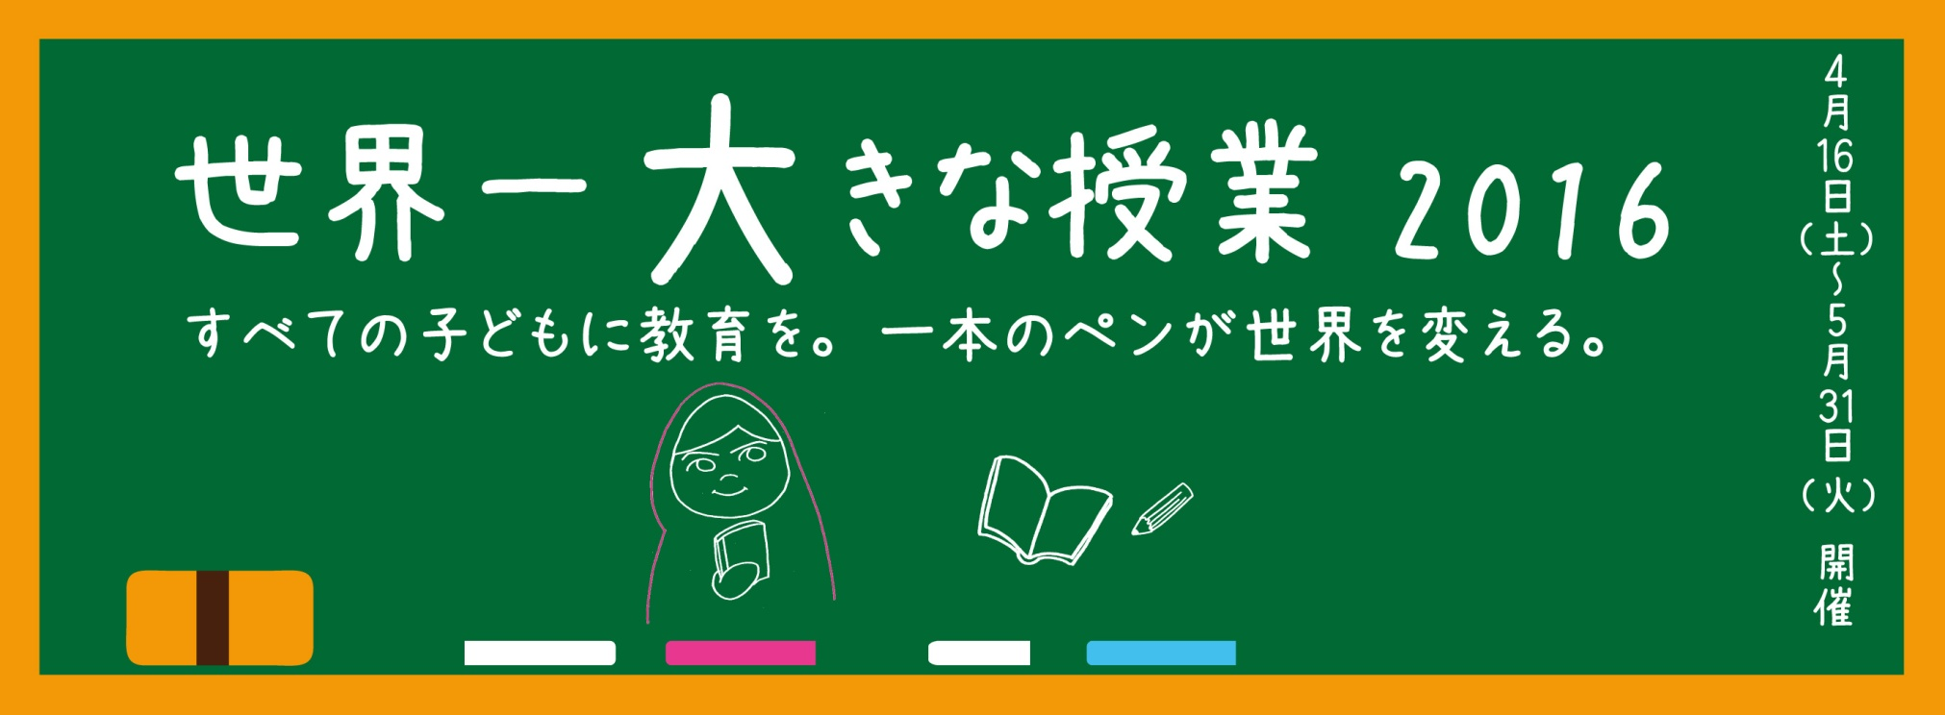
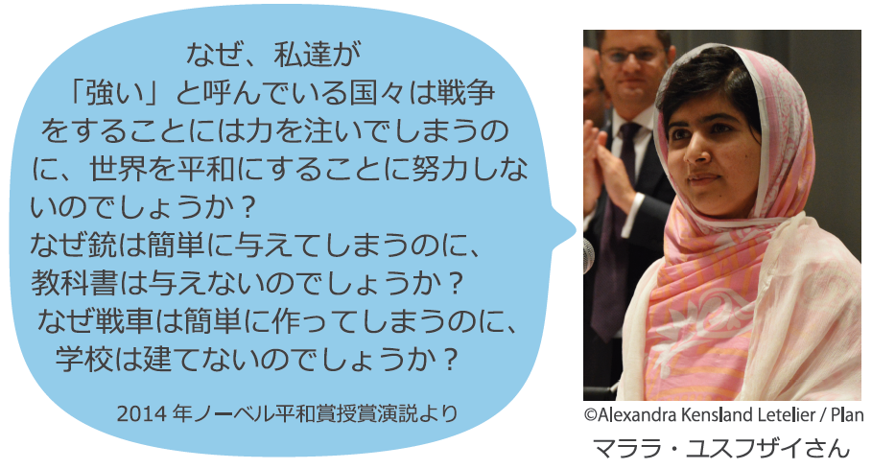
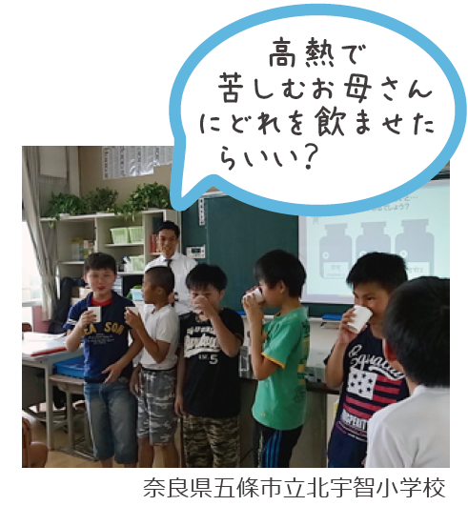


私たちは動くべきです。
私も、あなたたちも、私たちも。
それが私たちの務めなのです。
©GCE
©JNNE
Notes:
1
「これから授業を始めます。」授業のねらいを確認し、世界一大きな授業について説明する。
◆ねらい
世界の教育の現状について知り、教育の大切さについて考えること。
より良い世界のために活動する子どもたちがいることを知り、自分たちに何ができるか考えること。
日本の教育援助の現状を知ること。
より良い教育政策の実現に向け、日本政府に政策提言すること。

Slide 2

What is The Worlds’ Biggest Lesson?
There are still 57.8 million children who are not being able to go to school and 781 million illiterate adults.
The United Nations adopted “Sustainable Development Goals” and ensure the all children complete pre-school, primary school and secondary school education and adult literacy rate will be radically improved by 2030
“The world’s biggest lesson” is an event which holds a lesson all over the world at the same time, to deliver the participants’ voices to the government, hoping that they would reflect them to the education policies.
Let’s think about what we can do in Japan, by learning the situation of those children who are not able to go to school.

Slide 3

Let’s try! “The World’s Biggest Lesson” Quiz!
Activity 1
Q1 How many children in the world do not attend primary school?
A．One out of five (Approximately 140 million)
B．One out of twelve (Approximately 58 million)
C．One out of twenty five (Approximately 27 million)
D．One out of fifty (Approximately 14 million)
One out of twelve！
Wow... So many children are still out of school…
Notes:
アクティビティ1
答：B. 12人に1人
12人に1人（＝およそ5,800万人）の子どもが小学校に通っていません。途上国の人々、政府や国際社会は、教育予算の増加、学費の廃止、教員の質向上などに努め、学校に行けない子どもは2000年に比べておよそ半分に減少しました。しかし、この減少のうち4分の3は2004年の間に達成されたものであり、特に金融危機が起こった2008年以降、進展はほとんど見られていません。学校に通えていない子ども100人のうち47人は今後も就学する見込みがありません。

Slide 4
Let’s try! “The World’s Biggest Lesson” Quiz!
Activity 1
Q2 What are the possible reasons why children cannot attend primary school?
A．Because there are not enough schools and teachers
B．Because they have to work as their family is poor
C．Because parents or neighbors told them they do not need to go.
D．Because the school is broken by the wars and conflicts or unavailable because of the army.
All of them are correct！
Notes:
答：全部正解
すべて正解です。これらの背景には、教育への無理解や、女の子や障がいを持つ子ども（障害児）のなど社会的弱者への差別、児童労働といった、さまざまな問題があります。特に女の子の場合には、学校や通学路が安全でないこと、水くみなどの家事労働の負担、学校に男女別のトイレや安全な飲料水がないこと、女子教員の不足などの理由が加わります。特に、小学校に通っていない世界の子どもの半数は、紛争地域に住んでおり、その割合は2008年から上昇しています。過去10年に渡り、少なくとも25カ国において、学校が軍事拠点、射撃拠点、武器庫、拘置所等として利用されてきました。また、過去5年間で、少なくとも70カ国において、政治、軍事、イデオロギー、派閥、宗教、民族などの理由により、学校は攻撃の対象となってきています 。

Slide 5
Let’s try! “The World’s Biggest Lesson” Quiz!
Activity 1
Q3 How many children in the world drop out of primary school?
A．One out of three
B．One out of four
C．One out of ten
D．One out of twenty
One out of four children drop out of school…
Notes:
答：Ｂ 4人に1人
途上国の人々・政府や国際社会の努力で小学校の就学率は男女ともに大きく改善しました。しかし、一旦は入学できたとしても、貧困、家事労働や家族・地域の理解不足などから、年間3,400万人の子どもたちが小学校や中学校を中途退学しています。特に、途上国全体では3.5人に1人、サハラ以南アフリカ地域では2人に1人が中途退学しています。また、教育の「質」も課題となっており、学校に通っているかどうかに関わらず、小学生の年齢の子どもの3分の1が基礎的な学力を身につけていません。

Slide 6
Let’s try! “The World’s Biggest Lesson” Quiz!
Activity 1
Q4 How many teachers are needed to have all the children educated at school ?
A．60 thousand
B．600 thousand
C．1 million
D．1.6 million
We need about
1.6 million teachers
Notes:
答：Ｄ. 160万人
教育の「質」の改善は、先生（教員）にかかっています。しかし、途上国では適切な訓練を受けた教員が足りなかったり、教員への給料が不十分であったりという状況にあります。世界の3分の1の国において、国家基準に基づいた教員訓練を受けた小学校教員の数は75％以下です。

Slide 7
Let’s try! “The World’s Biggest Lesson” Quiz!
Activity 1
Q5 Approximately how many adults in the world cannot read or write?
A．One out of two (Approximately 1.55 billion)
B．One out of six (Approximately 780 million)
C．One out of eighteen (Approximately 230 million)
D．One out of fifty (Approximately 60 million)
More than 700million
Notes:
答：B. 6人に1人
大人の6人に1人にあたる7億8,100万人の人々は読み書きができません。そしてその3分の2は女性です。読み書きができないと、必要な情報を手に入れられないことで様々な不利益を被るばかりでなく、自分の意思や要求を書面で伝えられず、社会的な権利が大幅に制約されます。

Slide 8
What do you think would happen if you could not read or write?”
Activity 2-A
Notes:
アクティビティ2
■導入
「先ほどのクイズで、世界では6人に1人の大人が文字の読み書きができないということを知りましたが、文字の読み書きができないと、どんなことがあるでしょう？」など、導入の言葉ではじめる。
■すすめ方1＜小中学生対象の場合～薬瓶を選ぶ＞
準備：塩水、砂糖水、普通の水を入れたペットボトルまたはコップをそれぞれご用意ください。下のラベルを切り、塩水にはAのラベル「毒（ネズミ用）」、砂糖水にはB のラベル「熱冷まし」、普通の水にはCのラベル「栄養」を貼ります。
ストーリーを読む：全体に向け、進行役は以下のストーリーを音読する。
ボトルを選ぶ：グループまたは個人で、どのペットボトルの水を飲むか選んでもらう。挙手などで、どのボトルを選んだのか、なぜそのボトルを選んだのかを全体で共有する。それぞれの選択肢の中から1人ずつ代表者に前に出てきてもらい、実際に水を飲んでもらった後、それぞれのラベルの意味を伝える。
4．ふりかえり： ボトルを選んだ時、ラベルの意味を知った時、どんな気持ちがしたか全体で共有する。
◆ストーリー◆
あなたのお母さんが高熱を出して苦しんでいます。でもこの村にお医者さんはいません。医者のいる町には、山道を１日歩いた上にバスに7 時間も乗らなければたどりつけません。村では学校の先生の家に薬が少し置いてあり、困ったときには先生から薬をわけてもらっています。先生の家を訪ねてみると先生は町まで出かけていて留守でした。戸棚には薬のビンがいくつかありますが、先生以外はビンの文字を読めません。いつも熱の出たときに使う薬と同じようなビンが3 つありましたが区別がつきません。
さあ、どうしましょう？選んだビンの水を飲んだ結果は…？
※ネパールやインドで使われているデバナガリ文字を使って、A: 「毒（ネズミ用）」、B: 「熱冷まし」、C: 「栄養」と書かれています。

Slide 9
What do you think you cannot do if you cannot read or write?
Activity 2-A
ลักษณะงาน: งานในสานักงาน
ระยะเวลาทางาน: 6 ชั่วโมงต่อวัน
ค่าจ้าง: 550 บาท
A
ลักษณะงาน: งานในสานักงาน
ระยะเวลาทางาน: 10 ชั่วโมงต่อวัน
ค่าจ้าง: 250 บาท
B
ลักษณะงาน: พนักงานเสิร์ฟ
ระยะเวลาทางาน: 8 ชั่วโมงต่อวัน
ระยะทาง: 500 เมตรจากสถานี
C
Notes:
■問いかけ
「読み書きができないとどんなことができないと思いますか？」
回答例：本が読めない／名前を書けない／計算ができない／地図が読めない／自信を持って行動できない
「文字が読み書きできるとどんなことができますか？」
回答例：勉強ができる／本が読める／インターネットが使える／手紙が書ける／メールができる／
小説を書ける／自分の意見を表現することができる／新しい知識・情報を手に入れることができる
■すすめ方2＜高校生～大学生対象の場合～就職先をみつける＞
準備：3枚の求人広告A～Cをグループ数分印刷し、点線で左右（タイ語／日本語）に切り分けておく。
求人広告を読む：グループに左側のタイ語の求人広告を配付し、読んでみる。
応募先を選ぶ：グループで、自分が仕事をするのであれば、どの求人に応募するか選ぶ。
全体に共有：グループで、どの求人を選んだのか、その理由を全体で共有する。
意味を伝える：求人広告A～Cの日本語の意味を伝える。
ふりかえり： 求人を選んだ時、広告の意味を知った時、どんな気持ちがしたか全体で共有する。
問いかけ：次の問いかけをし、全体で話し合う。

Slide 10
What do you think you cannot do if you cannot read or write?
Activity 2-A
・Job content: Desk work
・Working hours: 6 hours/day
・Salary: 550 Bhat
A
・Job Content: Desk Work
・Working hours: 10 hours/day
・Salary: 250 Bhat
B
・Job Content: Waiter/Waitress
・Working hours: 8 hours/day
・Distance: 500 meters from the station
C
Notes:
求人A 給与がよい
求人B 条件がまあまあ
求人C 情報が不十分
◆解説：識字とは？
「識字」とは、日常生活で必要な「読み・書き・計算」ができる能力のことです。現在、成人のおよそ6人に1 人にあたる7 億8,100 万人の人々は読み書きができない「非識字」の状態です。

Slide 11
The Portion of Illiterate Adult (predicted in 2015)
Activity 2
World Trends of the illiteracy Rate of Adult
Notes:
◆解説
1990年からは12％減少しましたが、2000年からはわずか1％の減少にとどまっています。特に、サハラ以南アフリカ地域の成人識字率は59％（つまり41％の人は非識字）と低い水準となっています。また、世界の成人非識字者のおよそ6割は女性です。

Slide 12
Literacy Rate in the World
Activity 2
Resource：EFA Global Monitoring Report 2015、The UNESCO Institute od Statistics
Notes:
■解説
読み書きができないと、必要な情報を手に入れられないことで様々な不利益を被るばかりでなく、自分の意思や要求を書面で伝えられず、社会的な権利が大幅に制約されます。そのことが、本人ばかりでなく、国や地域の発展にとっても不利益になるという考えから、識字率は基礎教育の浸透状況を測る指針として、広く使われています。

Slide 13
Quiz
Activity 3
Q１How much do you think we need a year for all the children in the world to go to school from elementary school to high school?
※Hint: Of the 96.3trillion yen of the whole Japanese budget, about 5.4 trillion yen was used for education and science.
A．49 trillion yen
B．19 trillion yen
C．9 trillion yen
Oh, I see.
Notes:
アクティビティ3
■導入
「先ほどのクイズで、子どもたちが小学校に通えない理由について知りました。その中には、学校や先生の数が足りないなどの理由がありました。課題のいくつかは、教育にかける予算・資金が増えることで解決できるものがあります」など、導入の言葉ではじめる。
答え：B．約19兆円

Slide 14
クイズ
Activity 3
Q２ Of this 19 trillion yen, how much do the developed nations, including Japan, need to assist?
A．10 trillion yen
B．8 trillion yen
C．4 trillion yen
Surprised!
Notes:
答え：C．約4兆円
■解説
世界中のすべての子どもが高校まで行けるようになるためには、年間約19兆円（19兆1,200億円）が必要です。このうち、15兆円は途上国政府が教育予算を増やして負担することができますが、4兆円が足りないので、日本を含めた豊かな国々が支援する必要があります。

Slide 15
Activity 3
For all children in the world to go to high, 19 trillion yen (19 trillion and a hundred and twenty billion yen)per year is necessary.
Of this, the governments in developing countries can spend 15 trillion yen by increasing their educational budgets but as for the remaining 4 trillion yen, the developed countrues need to assist.
The target is for all children in the world to complete quality primary and secondary education
Notes:
■解説：教育のための資金について
持続可能な開発目標（SDGs）ゴール4（2・3頁参照）の中では「高校まで通えるようになること」や「質の高い教育を確保すること」などが新たに加わりました。これを受け、昨年の教材では「世界中のすべての子どもたちが学校に通えるようになるためには、あと5兆円が必要」としていましたが、今年の教材では「世界中のすべての子どもたちが高校まで行けるようになるためには、あと19兆円が必要」と変更しています。

Slide 16
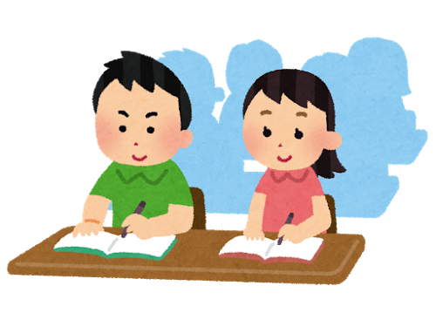

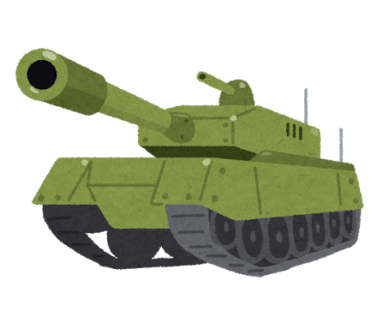
Activity 3
Video Games
Military Funds
Education
40cm=
4兆円
67cm=
6兆7,148億円
22m=
217兆円
？
？
？
Notes:
■すすめ方
①リボンの長さを比べる：
「世界中のすべての子どもが高校まで行けるようになるために必要な年間援助額の4兆円とはどのくらいの金額でしょう？世界のゲームソフト市場の規模、世界の軍事費と比べてみましょう」と伝える。生徒2人×3ペア（合計6人）に前に出てきてもらい、巻いたリボンを1本ずつ渡す。生徒にリボンの先端を持ってもらい、①から順番に引っ張ってもらい、長さを比べる。
※リボンの長さが教室全体に見えるように、長いリボンは移動しながら真っ直ぐになるように引っ張ると、より効果的になる。また、巻いたリボンは封筒や箱に入れるなどして、全体の長さが分からないようにしておくと、引っ張ったときの驚きが大きくなり、効果的。
世界の子どもが高校まで行くのに必要な援助額：4兆円 →40cm
世界のゲームソフト市場：6兆7,148億円（ファミ通、2014）→67cm
世界の軍事費：217兆円（ストックホルム国際平和研究所、2014）→22m
②問いかけ：「世界の軍事費 8日分のお金で、世界中の子どもが1 年間学校に通うことができる」と伝える。
③ふりかえり：リボンの長さを比べて、どう感じたか全体に質問する。
④意見交換：教育のための資金が増えることでどのようなことが可能になると思うか、全体に質問する。

Slide 17


Activity 3
 |  |  | Global Military Funds 217 trillion yen
 |  |  |  |  | 19 trillion yen
 |  |  |  |  |  |  |  | 4 trillion yen
The amount of money needed for all children in the world to complete quality primary and secondary education
Required aid volume is equal to the military funds for 8 days
Notes:
■解説
19兆円のうち、15兆円は、途上国政府が教育予算を増額して負担します。それは、経済成長や税収の増額、予算配分の付け替えにより可能といわれています。そして、不足分の4兆円は援助が必要です。この4兆円とは、世界の軍事費の8日分にすぎません。

Slide 18
アクティビティ3
Although I understood that 4 trillion yen is necessary, how much has it aided yet?
It has aided only 620 billion yen.
Let’s see the length of the ribbon
Notes:
実際の援助額を知る：
「必要とされている援助額は、①のリボンの長さ＝40㎝ですが、実際におこなわれている援助の額どのくらいかというと‥」と言いながら、6.2 cmのリボンを取り出し、見せる。その後、「現状の援助額は6,200億円で、あと3兆3,800億円ほど援助を増額する必要がある」ことを伝える。
■解説
援助額を国の豊かさ（先進国の国民所得に占める日本の割合である9.96％）に応じて分担したとすると、日本は約4,000億円を援助する必要がありますが、日本の基礎教育分野の援助額は、現在132億円（2014年）です。
日本の政府開発援助（ODA）のうち、基礎教育分野の援助額の割合は2.6％（2013年）で、他の国の平均の3.2％（2013年）と比べ少ないです。一方、『外交に関する世論調査』（内閣府、2014年度）によると、「途上国に対して資金協力などの開発協力を日本がすべきである」と答えた人は80％に上り、国民の多くが途上国への開発協力を望んでいることが分かります。
SGDs・ゴール4を達成するには、途上国政府も豊かな国もさらに努力が必要です。途上国政府は教育にかける予算を3倍に、豊かな国は教育の援助額を6倍にする必要があるといわれており、世界の国々が力を合わせることが求められています。

Slide 19
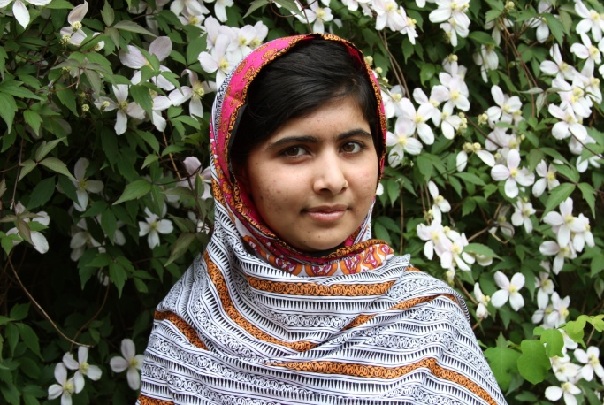
Malala Yousafzai’s speech at the Nobel Peace Prize Award Ceremony
December 10, 2014
Activity 4
“Let us become the first generation to decide to be the last , let us become the first generation that decides to be the last that sees empty classrooms, lost childhoods, and wasted potentials.
Let this be the last time that a girl or a boy spends their childhood in a factory.
Let this be the last time that a girl is forced into early child marriage.”
“Let this be the last time that a child loses life in war.”
“Let this be the last time that we see a child out of school.”
（C）A World at School 2013
Notes:
アクティビティ4
※別紙資料を配布する
■すすめ方
1.ストーリーを読む：次のストーリー2種のうちどちらかを1人に1枚配付する。生徒は黙読する。
・17頁：マララ・ユスフザイさん ノーベル平和賞授賞式でのスピーチ
・18頁：日本の子どもたちのストーリー 子どもの問題に子どもが取り組む「フリー・ザ・チルドレン」
2.動画を観る（マララさんのストーリーを選んだ場合）：映画『わたしはマララ』の動画を観る。
3.内容の確認：わからない言葉や理解しにくい点があれば挙げてもらい、全体で確認する。
4.個人でワーク：ワークシート「わたしの気持ちは…」を1人1枚配付する。
5.グループで共有：4～6人の小グループで1人ずつ順番に記入したことを発表し、共有する。
6.全体共有：全体で共有する。
■準備するもの
1.ストーリー（2種類） どちらかを1人1枚
2.ワークシート（19頁） 1人1枚
3.動画（適宜）
4.動画投影機材（適宜）

Slide 20
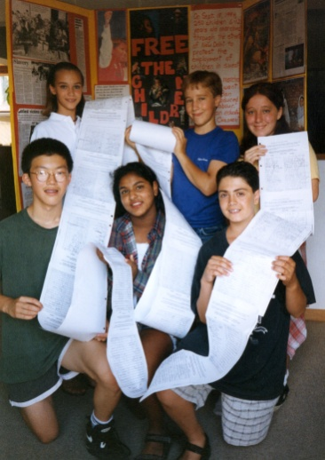
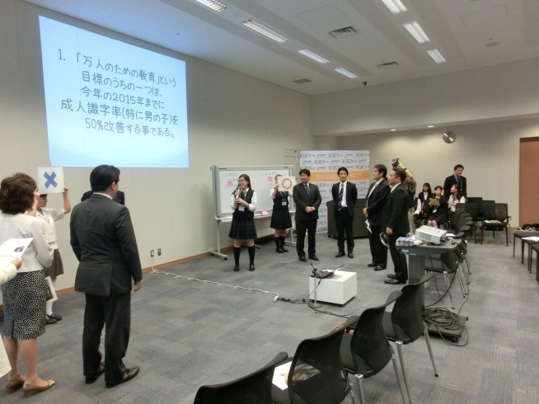
Children working on children’s issues
The story of the Japanese children
Activity 4
Do you know there are teenagers who are playing an active role, wishing to do something to make the world better?
“Free the Children” is an international NGO that addresses the issues of children
An activity that started from one child wishing to do what he can to make the world better continues to spread in Japan and the world.
Notes:
※別紙資料を配布する

Slide 21
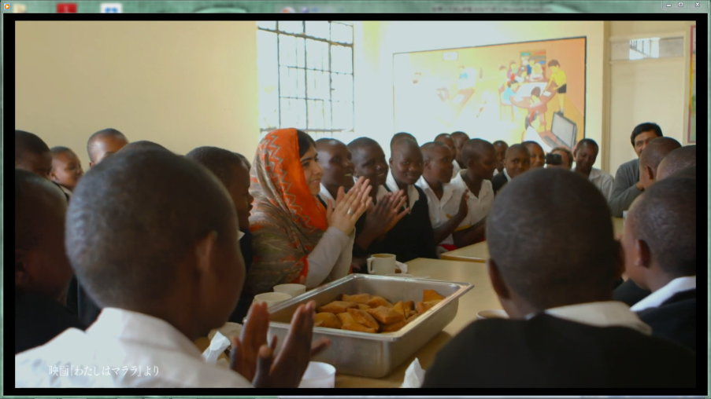
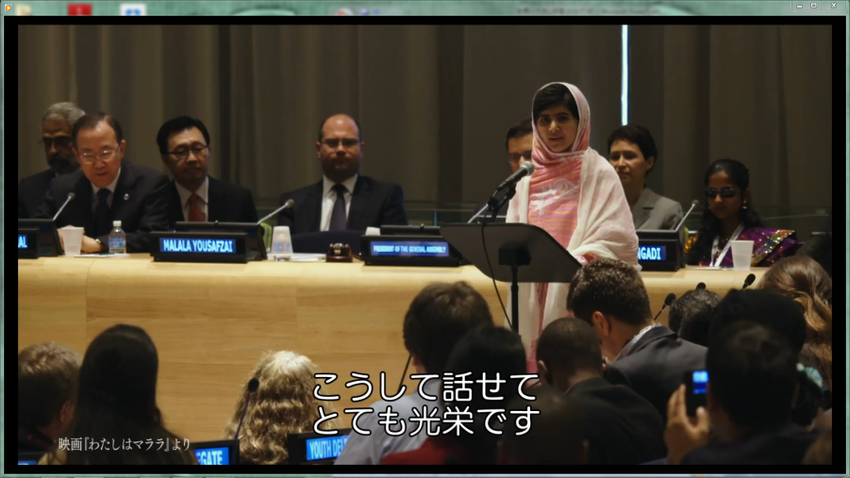
[Movie 1] Visit to Kenya and speech at United Nations
Activity 4
Educational conditions in Kenya
Primary school enrollment rate（2009-2014） | Man:83％ Woman:87％ （Japan：Man:100％ Woman:100％）
Secondary school enrollment rate（2009-2014） | Man:57％ Woman:55％ （Japan：Man:99％ Woman:100％）
Adult literacy rate | 72％
Population（2015） | 46 million people（Japan：126 million people）
Portion of population aged 15-24（2015） | 32％ （Japan：14％）
Portion of child labor | Man:27％ Woman:25％
Resource：State of World Population2015（UNFPA）、The State of the world’s children2015（UNICEF）
Notes:
■解説
映画『わたしはマララ』より、前半はケニアの学校を訪問するマララさんの様子、後半は2013年7月12日の「マララ・デー」に国連でおこなったスピーチの様子です。
マララさんは、「マララ基金」の活動の一環で、ケニア以外の国々も訪れています。そこでは、同年代の子どもたちから話を聞いたり、国や地域の教育政策を決めるリーダーたちと面会し、子どもたちの声を直接伝えたりして、より多くの子どもたちが教育を受けられるよう、活動しています。
ケニアの教育は８・４・４制（初等教育８年・中等教育４年・高等教育４年）で、義務教育期間は６歳～14歳（１年生～８年生）までです。映像に出てくる「９年生・10年生」は、日本の「中学３年生～高校１年生」に相当します。
国連でのスピーチ映像には、たくさんの若者たちが写っています。彼／彼女らは、マララさんと同じように、世界の各地で、すべての子どもが教育を受けられる社会の実現のために活動している若者たちです。

Slide 22
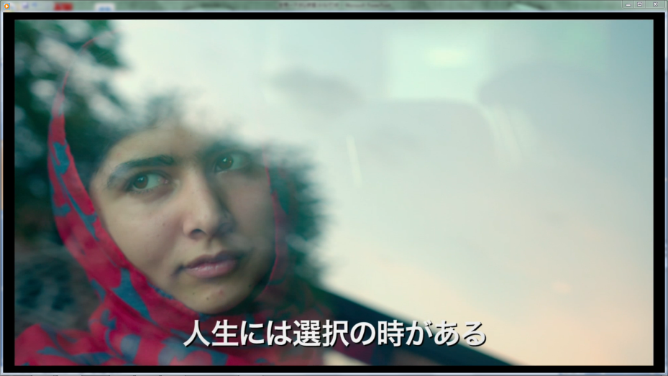
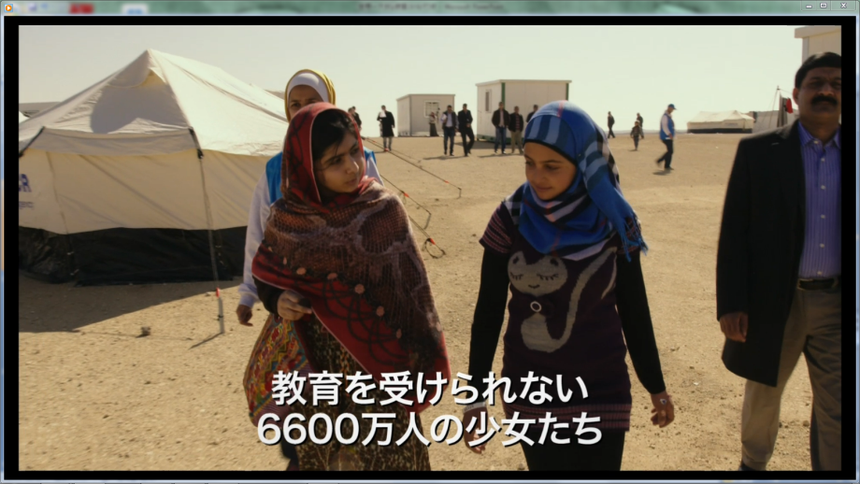
[Movie 2]”I am Malala” trailer
Activity 4
Malala’s brief personal history
1997年7月12日 | Born in Swat valley, which is north mountain region of Pakistan.
2009年（11）～ | Posted a blog that told the fact girls could not go to school using a pen name.
2011年（13） | Commended as “a girl with brave” by Pakistani government.
2012年（15） | Shot by Taliban on her way back to home. Moved to England with her family to get treatment.
2013年7月12日（16） | United Nations named Malala’s birth day as “Malala day”
2014年12月（17） | Won the Nobel Peace Prize
Notes:
■解説
映画『わたしはマララ』の予告編です。
マララさんが襲撃に遭った後、家族と共にイギリスに逃れ、地元の高校に通いながら、世界の教育のために活動している様子がわかります。映像に登場する髭の男性は、マララさんのお父さん、「ちょっとやんちゃだけどね」と話すのは、マララさんの弟です。
映像の最後のマララさんのスピーチは、2013年7月12日の「マララ・デー」に国連でおこなったスピーチの様子です。

Slide 23
How I am feeling now…
Activity 4
Surprised | Amazed | How sad
Angry | Lost | Worried
Not my concern | Unconvinced | Excited
Notes:
ストーリーを読んで、今の自分の気持ちに近いもの３つに○をつけてみよう。
この中になければ、欄外に自分の「気持ち」を書いてみよう。

Slide 24

Today we are going to discuss educational assistance for country C
Activity 5
Here are the 6 members attending
this conference
（1）Provider of assistance, the government of county A
（2）Citizen of country A
（3）Provider of assistance, the government of country B
（4）Recipient of assistance, the government of country C
（5）The headmaster of a primary school in country C
（6）NGO staff
There are also some people coming from country of C
・The rest of the students stay outside of the conference as observers and take notes while the conference has held
Notes:
アクティビティ5
ワークシート（25頁）を全員に配布し、説明してください。

Slide 25
What is country C like?
Activity 5
Country C is so-called “developing country”.
・It doesn’t have resources such as oil, natural gases, minerals, and it doesn’t develop industrially.
・This country has been independent for 30 years ago but civil wars have still continued.
80% of citizens live by farming, but it can hardly be said their lives are rich because grounds go wild and crops wither in the dry season.
・The literary rate is low at 60% and there are many educational problems.

Slide 26
Activity 5
The aid the provider country wants to give | The aid of the recipient country wants
Higher Education (the government of A) | Budget for education （the government of country C）
Accept 100 foreign students to universities (the government of A) | Teachers・materials （Headmaster in country C）
300 used pencils (Citizen of A） | Increasing teachers’ salary （Headmaster in country C）
Basic Education (the government of B) | Teacher Training（A Teacher in country C）
 | A teacher good at teaching （A boy in country C）
 | Abolition of child labor Education opportunity for girls (A Girl in country C)
 | Prohibition of military use of educational facilities （A boy in country C）
 | Sufficient number of teachers （A Girl in country C）
 | Education opportunity for handicapped children （A boy in country C）
Notes:
会議が終わったら、以下の問いかけをしながら、全体でふりかえりを行う。
協力者の14名は、役を離れて、ふりかえりに参加する。
1．「C国の市民の役になった皆さんは、どんな気持ちで会議を見ていましたか？」
2．「会議の中で話し合われた援助内容とその援助を受ける側のニーズは合っていましたか？」
3．「援助国Aはどこの国の政府を象徴していると思いますか？」
4．「どうしたら本当に必要とされる教育援助が実現できると思いますか？」
進行役は出された意見を板書し、まとめる。

Slide 27
Activity 5
What can we see from the educational aid ?
1. The allocation to middle income countries (such as Asia) is bigger than the low income countries (such as Sub-Saharan Africa).
2. The allocation to higher education (specifically to scholarships for international students) is bigger, while that to basic education is smaller.
※出典：OECD Creditor reporting system 2013年の二国間援助支出総額
Notes:
■解説
他の援助国と比べて、日本政府の「教育援助」には、以下の２つの大きな特徴があります。
①アフリカなどの低所得国よりも、アジアなどの中所得国への配分が多い。
②基礎教育・中等教育分野*への配分が少なく高等教育**への配分が大きい。中でも、日本に留学する奨学金への配分が大きく、途上国内で使われる援助が少ない。
*基礎教育・中等教育：幼児教育、初等教育（小学校）、中等教育（中学校・高校）、成人のための識字
教室など
**高等教育：大学・大学院や留学生の奨学金など

Slide 28
Activity 5
Four recommendations for Japan’s aid to basic education by NGOs
JNNE, Japanese NGO Network for Education, which is working for education strongly urges the Japanese government to:
※GPE Fund is an international organization to increase the volume and efficiency of funds devoted to education and to ensure that every child can go to school and learn.
1. Increase allocation of ODA to basic education.
Prioritize low income countries and fragile states.
Expand both technical cooperation and financial support.
Contribute more to the Global Partnership for Education Fund (GPE fund).
Notes:
途上国で教育支援を行う教育協力NGOネットワーク（JNNE）では日本政府に以下の4つの提言をしています。
提言1：基礎教育援助の割合を増やしてください。
提言2：紛争下や紛争の影響を受けた国、低所得国への配分を増やして下さい。
提言3：技術協力と財政支援を同時に行いましょう。
提言4：教育のためのグローバル・パートナーシップ（※GPE基金）にもっと拠出を。

Slide 29

Activity 5
［Proposal 1］Increase allocation of ODA to basic education
Allocation of Bilateral Official Development Assistance (ODA)
Notes:
■解説
日本の援助は、経済分野への配分が多く、基礎教育分野への配分が少ない。

Slide 30
Activity 5
［Proposal 4］More Contribution to Global Partnership for Education Fund
※Resorce： Global Partnership for Education, Final Pledge Report – Second Replenishment Pledging Conference, 2014.
Notes:
教育のためのグローバル・パートナーシップ基金（GPE基金）は、すべての子どもが小学校に行けるようになるための不足している資金を支援する国際機関。現在60か国の低所得国が対象となっています。日本の拠出金額は人口480万人のアイルランドより小額です。
なお、GPEへの拠出金を含む多国間機関（世界銀行、ユニセフ等）による教育援助事業に対して、日本政府は、2013年度に89億円を拠出しました。ただし、この額には、基礎教育以外の教育援助（高等教育等）も含まれています。

Slide 31
For all the children in the world to be in school…
Choose what you think is important from A to I and put them into each diamond, with the most important at the very top.
Activity 6
A. Appeal to Japanese politicians so that all children in the world can go to school.
B. Donate money and goods to some education related NGOs.
C. Go ahead and build schools in developing countries.
D. Do more research on the importance of education and lives in developing countries.
E. Share the importance of education with many people at school festivals.
F. Do nothing in particular.
G. Promote activities of international cultural exchange and make friends with people from other countries.
H. Share my thoughts with family and friends.
I. Post my opinion in newspapers or SNS.
Notes:
アクティビティ6
■準備するもの
· ダイヤモンド・ランキングのワークシート（1人1枚／39頁掲載）
· 首相・外務大臣への手紙（小グループに1枚／40頁掲載）
■ 進め方
子どもたちが自分の意見を表現し、提案をすることで「子ども参加」の実践の一歩とする。
実際に日本政府に届くメッセージを書いてみることで「政策提言」を体験する。
世界中の子どもが教育を受けられるようにするには、子どもも含めた世界中の人々の協力が必要であることを知る。
■すすめ方
問いかけ：全体に以下の情報提供と問いかけをする。
「世界中を見渡すと、5,800万人の子どもが学校に通っていません。世界中の子どもが学校に通えるようになるために、どんなことができるでしょうか？」
ダイヤモンド・ランキング：ダイヤモンド・ランキングのワークシートを1人1枚配付し、個人で作業する。次に、4～6人の小グループでシートを見せ合い、理由を発表する。質問などがあれば互いに質問しあっても良い。その際、「このワークシートには正解や間違いはないので、よく聞き合うことを大切にしよう」と声かけする。
政策提言：小グループで「ダイヤモンド・ランキング」のワークシートや意見交換をもとに、「首相・外務大臣への手紙」を書く。
全体共有：全体で共有する。
■発展
「A」を選んだ人は「授業後のアクションRaise Your Voice!」に取り組む、「B」を選んだ人は実際にどんなNGOがあるのか調べてみる、「I」を選んだ人は投稿記事を書いてみるなど、実際の行動につなげたい。

Slide 32
Let’s write a letter to prime minister and the Foreign minister
Activity 6
●School/ Group：
●Number of people：
●Names：
●Our Proposal
For all the children in the world to go to school, I wish the Japanese government would consider…
●Our opinions and thoughts upon taking “The World’s Biggest Lesson”

